Slide 1
HAZIRLAYAN
5B 282 SONER DUMAN

Slide 2
NESLİ TÜKENEN HAYVANLAR
NESLİ TÜKENEN HAYVANAR
NEDEN NESLİ TÜKENDİ

Slide 3
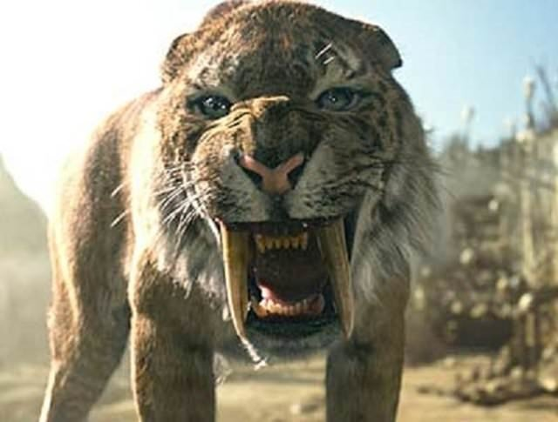
NESLİ TÜKENEN HAYVANLAR
Kılıç Dişli Kaplan

Slide 4
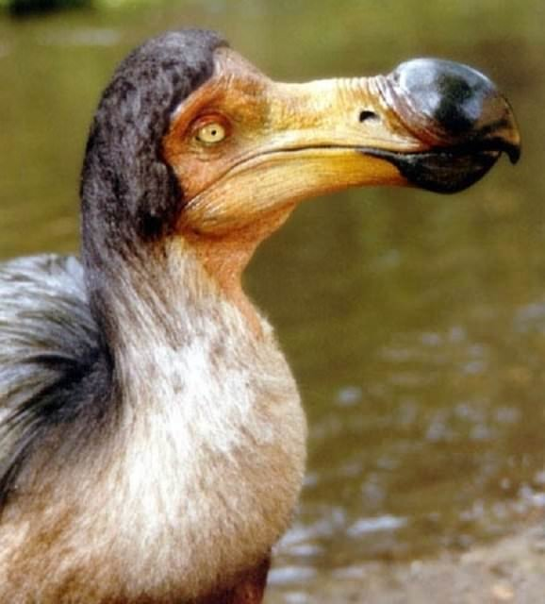
Dodo Kuşu

Slide 5
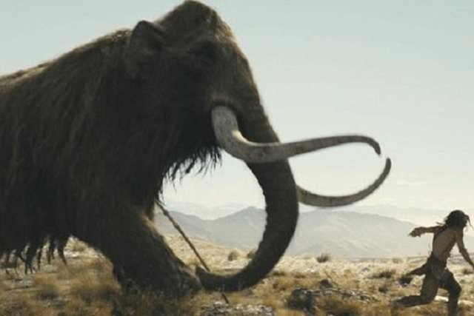
Mamut

Slide 6
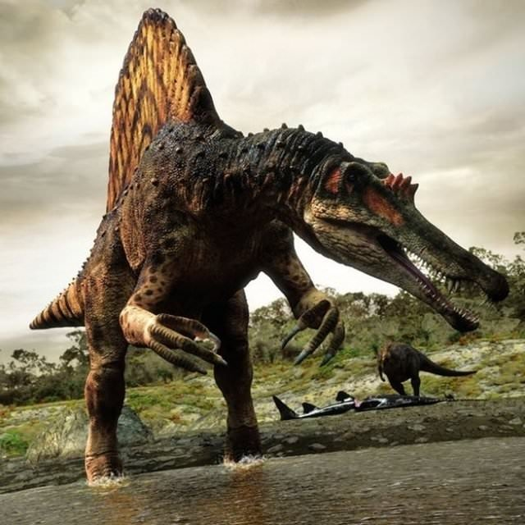
Dinozorlar

Slide 7
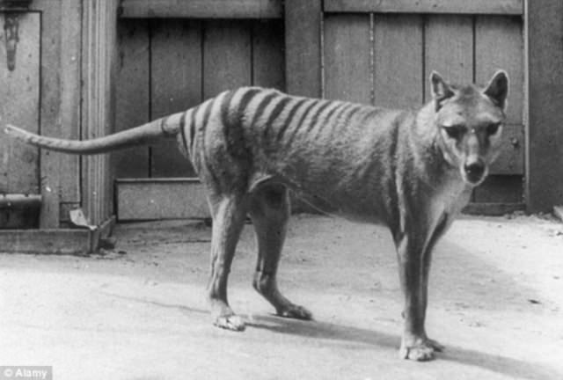
Tazmanya Kaplanı

Slide 8
NEDEN NESLİ TÜKENDİ
KILIÇ DİŞLİ KAPLAN
Kılıç Dişli Kaplanların neslinin tükenmesinin bir kaç sebebi olduğu düşünülmektedir. İlki insanların avlanması ki o dönemde Amerika kıtasında sadece eti için değil dişleri ve derisi içinde avlanılırmış. İkincisi ise çeşitli katran çukurları. Amerika’nın Los Angeles yakınlarındaki katran çukurlarında yaklaşık 2000 adet hayvanın kemiklerine rastlanmış. Üçüncüsü ise iklim değişikliklerinden dolayı olduğu düşünülüyor. Ancak henüz net bir bilgi mevcut değil.

Slide 9
DODO KUŞU
Günümüz tarihine çok yakın bir zamanda nesli tükenen Dodo kuşu Mauritius adasında yaşayan ve adaya özgü canlılardan birisiydi. Coğrafi keşifler sırasında bu ada insanlar tarafında keşfedilmiş ve adada yaşayan bu farklı kuşlar bilinçsizce öldürülmüştür. Ayrıca kuşun savunmasız yumurtalarının toplanması sonucunda yeni yavrular doğamamıştır. Sonuç olarak Dodo kuşu insanlar tarafında yok edilmiştir.

Slide 10
MAMUT
Buzul çağından sonra yerkürenin ısınmasıyla deniz seviyesi yükselince yünlü mamutların yaşam alanı da daraldı. Bazı göller okyanusa karıştı ve tuzlu suyun kalan rezervuarlara dolmasıyla tatlı su kaynakları azalmış oldu.
Bu yüzden bu yünlü dev canlılar iyice azalan su kaynaklarını paylaşmak zorunda kaldılar. Sorunu daha da zorlaştıran da bu canlı türünün çok fazla su tüketiyor olmasıydı.

Slide 11
DİNAZOR
California Üniversitesi araştırmacıları tarafından ortaya konulan yeni kanıtlar, volkanik patlamaların meydana geldiği tarihleri çok daha doğru bir biçimde gösteriyor. Buna göre, Hindistan'ın Deccan Platosu'nda yer alan yanardağlardaki patlamalar, kitlesel yok oluşları başlattığı düşünülen gök taşı çarpmasından sonraki 50 bin yıl içinde ikiye katlanmış.
Birbirini izleyen gök taşı çarpması ve volkanik patlamaların, gezegeni toz ve zehirli gazlarla kaplayarak iklim değişikliklerine yol açtığı ve birçok canlının yok olmasına neden olduğu sanılıyor.

Slide 12
TAZMANYA KURDU
Avustralya’ya özgü büyük bir etçil keselidir. 1930’lara kadar yaşadı. Tazmanya hükümeti ve çiftçilerin desteğiyle sürdürülen avlarla soyu tüketildi.

Slide 13
BİTTİ TASARLAYAN: SONER DUMAN

